Slide 1
ULM NORD LORRAINE
Cours théoriques ULM
Météorologie
11 Décembre 2022

Slide 2
Circulation générale atmosphérique

Slide 3
LA DYNAMIQUE DES MASSES ATMOSPHERIQUES: La circulation atmosphérique générale Carte mondiale des vents de surface

Slide 4
Variation verticale de la pression atmosphérique
Plus on s'élève en altitude, moins il y a d'air au-dessus de nos têtes et donc plus la pression baisse.
En moyenne, la pression atmosphérique diminue de 1 hPa tous les 8,5 mètres ou 28ft
Pression moyenne à 1 500 m d'altitude : 850 hPa
Pression moyenne à 3 000 m : 700 hPa
Pression moyenne à 5 500 m : 500 hPa.
Il y a autant d'air entre 0 et 5 000 m qu'entre 5 000 m et l'espace.

Slide 5
Anticyclones & Dépressions

Slide 6
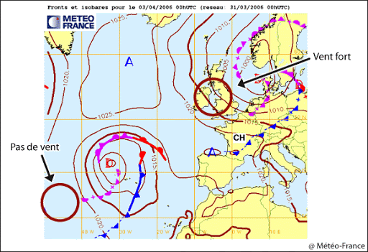
Fronts et Isobares

Slide 7
Classification des nuages

Slide 8
Comment se forme les nuages
Dans la nature, l’évaporation de l’eau liquide et la condensation de la vapeur d’eau sont à l’origine de la formation du brouillard et des nuages.
Pendant la journée, grâce au rayonnement du Soleil, l’air qui se trouve près du sol est chauffé et l’eau liquide contenue dans le sol, les lacs, les rivières, les mers… s’évapore. Cet air contenant de la vapeur d’eau monte (l’air chaud est plus léger : c’est le principe de la montgolfière). En s’élevant en altitude, il se refroidit (il fait plus froid en altitude). La vapeur d’eau qu’il contient se condense alors en gouttelettes qui forment un nuage.
Ces gouttelettes légères qui flottent, se choquent entre elles et se rassemblent pour former des gouttes plus grosses. Ces gouttes sont plus lourdes et commencent à tomber. En tombant, elles rencontrent des gouttelettes de nuage et les capturent. Ces gouttes grossissent encore et forment ainsi les précipitations.

Slide 9
Le Gradient thermique adiabatique
Notes:
Le gradient adiabatique sec désigne la variation de température par unité d'altitude d'une masse d'air sèche (ne contenant pas d'eau sous forme liquide) n'échangeant pas de chaleur (énergie thermique) avec la masse d'air ambiante.
Le gradient adiabatique humide désigne la variation de température par unité d'altitude d'une particule d'air saturée (dont le taux d'humidité atteint 100%) n'échangeant pas de chaleur (énergie thermique) avec la masse d'air ambiante.

Slide 10
La prévision météorologique

Slide 11
Le dossier météo
L’étude d’un dossier météo est constitué en plusieurs parties :
Carte des fronts
Cartes du temps significatif (“TEMSI”)
Cartes des vents (“WINTEM”)
Observations & prévisions d’aérodromes OPMET : “METAR/TAF” + messages éventuels de phénomènes dangereux “SIGMET”
https://aviation.meteo.fr/login.php

Slide 12
TEMSI & WINTEM

Slide 13
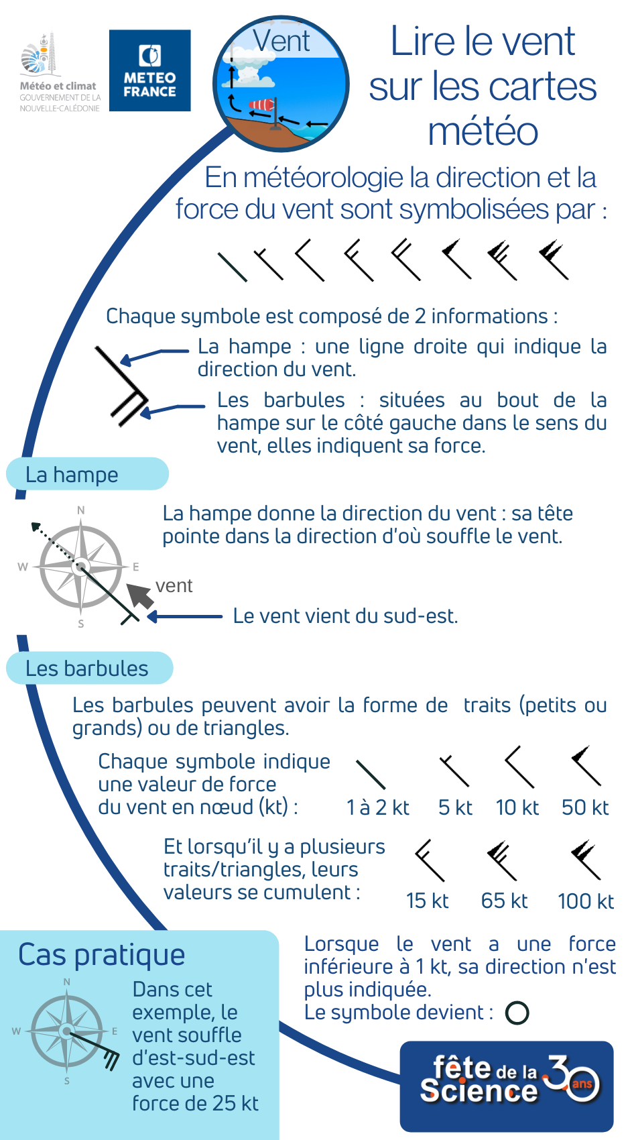

Slide 14
METAR & TAF
METAR : rapport d’observation météorologique d’aérodrome (METeorological Aerodrome Report pour les puristes !) : c’est le temps actuel détecté par la station météorologique de l’aérodrome en question.
TAF : rapport de prévision météorologique d’aérodrome (Terminal Aerodrome Forecast, toujours pour les puristes !) : c’est la prévision de la station météorologique de l’aérodrome en question. Il existe 2 types de TAF, les TAF “courts” valides jusqu’à 9h, et les TAF “longs” valides de 24h jusqu’à 30h.
LFBH AUTO 081530Z 29015KT 9999 SCT041 10/05 Q1023 NOSIG=
LFBH : Station de La Rochelle AUTO : Message créé de façon automatique 081530Z : Message émis le 08 à 15h30 UTC 29015KT : Vent en provenance du 290° pour 15 noeuds 9999 : Visibilité égale ou supérieure à 10km SCT041 : Base des nuages “épars” à 4100 ft SOL 10/05 : Température 10 degrés, point de rosée 5 Q1013 : Pression atmosphérique QNH de 1023 Hpa NOSIG : Pas de changement prévu dans les 2 heures à venir = : fin du message METAR

Slide 15
Exemple: METAR
LFSB 201400Z 33008KT 7000 -SN SCT015 SCT030 01/M00 Q1025
L’Aéroport: LFSB 201400Z 33008KT 7000 -SN SCT015 SCT030 01/M00 Q1025
La date et l’heure: LFSB 201400Z 33008KT 7000 -SN SCT015……….
Le vent: LFSB 201400Z 33008KT 7000 -SN SCT015 SCT030 00/M01 Q1025
… 33014G26KT …
… VRB08KT …
… 33008KT 310V350 …
La visibilité: LFSB 201400Z 33008KT 7000 -SN SCT015 SCT030 00/M01 Q1025
Description du phénomène météorologique: LFSB 201400Z 33008KT 7000 -SN SCT015 SCT030 00/M01 Q1025
DZ bruine (origine de l’abréviation en anglais : DriZzle) RA pluie (origine de l’abréviation en anglais : RAin) SN neige (origine de l’abréviation en anglais : SNow) GR grêle (origine de l’abréviation en français : GRêle) FG brouillard (origine de l’abréviation en anglais : FoG) TS orage (origine de l’abréviation en anglais : ThunderStorm)

Slide 16
La couverture nuageuse: LFSB 201400Z 33008KT 7000 -SN SCT015 SCT030 00/M01 Q1025
FEW : quelques nuages (en anglais : FEW) SCT : nuages épars (en anglais : SCaTtered) BKN : fragmenté (en anglais : BroKeN) OVC : couvert (en anglais : OVerCast) CLR ou NSC : aucun nuages (en anglais CLeaR ou No Significant Cloud)
Abréviation CAVOK pour la visibilité, la description du phénomène météorologique et la couverture nuageuse
La température et le point de rosée: LFSB 201400Z 33008KT 7000 -SN SCT015 SCT030 00/M01 Q1025
La pression atmosphérique ou barométrique: LFSB 201400Z 33008KT 7000 -SN SCT015 SCT030 00/M01 Q1025

Slide 17
SIGMET

Slide 18
Le Givrage
Quelles sont les conditions les plus courantes dans lesquelles on risque de rencontrer un givrage carburateur?
Si la différence entre le point de rosée et la température est minimale.
S’il y a de l’humidité visible dans l’air ou bien si l’humidité relative est élevée.
Il est vrai que certains moteurs sont plus sensibles au phénomène que d’autres. La position et l’arrivée d’air au carburateur varie d’un constructeur à l’autre, mais aucun moteur à carburateur n’est complètement à l’abri d’un givrage.

Slide 19
Le Givrage
Basons-nous sur le METAR suivant: 25021KT 9999 BKN020 06/03 Q1001. On voit que la température est de 6degC et le point de rosée de 3degC
En reportant ces chiffres sur le graphique ci-dessus, on tombe dans une zône à haut risque de givrage, même à plein régime, alors que les deux températures sont positives.

Slide 20
Minimums VMC: conditions météorologiques de vol à vue

Slide 21
Applications météos
Aeroweb: sur le site officiel du SIA
Top Météo
Météo & Radar
Météociel
Avia Weather
Aeroweather
Windy
…..la liste n’est pas exhaustive, il y en a d’autres mais évitons de se perdre

Slide 22
AGENDA prévisionnel
Espaces Aériens => 27 Novembre
Règlementation => 04 Décembre
Météorologie => 11 Décembre
Aérodynamique => 08 Janvier
Altimétrie => 15 Janvier
Navigation => 22 Janvier
Forum Sécurité => 12 Mars (en commun)

